Slide 1
Scientix, the community for science education in Europe
WEBINARJI SCIENTIX NA-MA 2018
Aktivnosti s Scientix NA-MA izobraževalnimi lističi

Slide 2
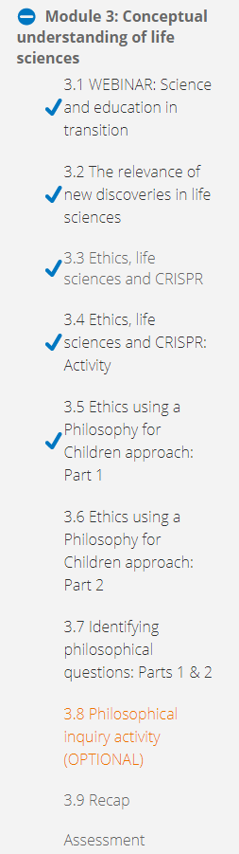
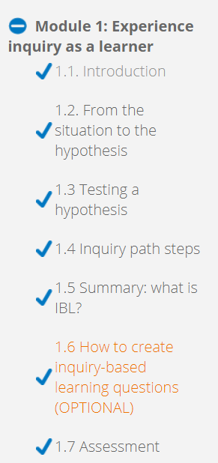

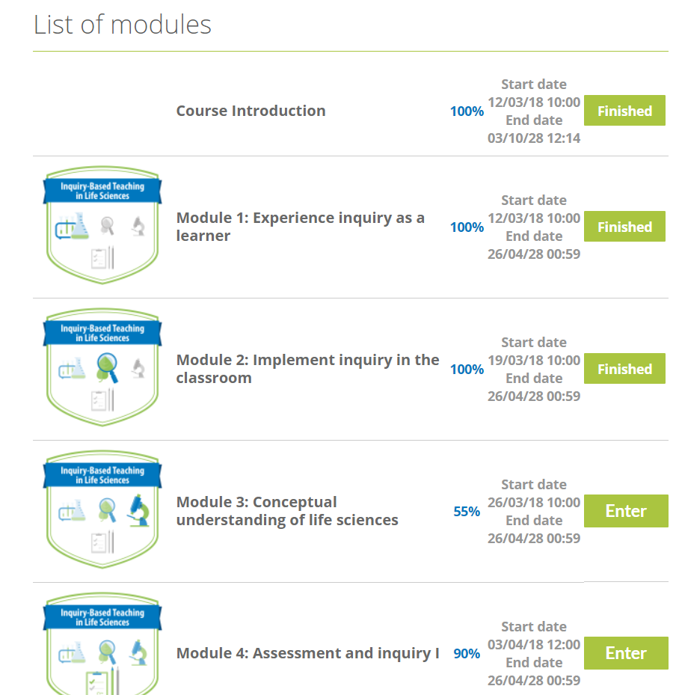

Kaj je novega v skupnosti Scientix?

Slide 3


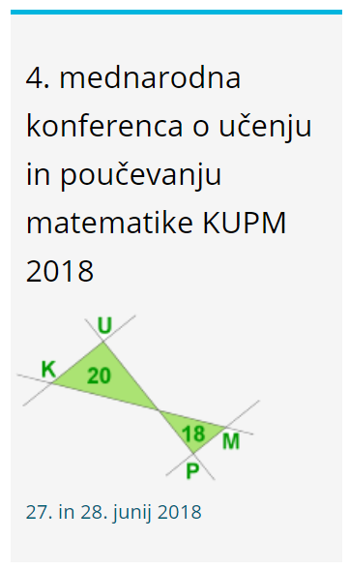


Nekaj novih projektov
http://scientix.eu
Najava:
http://www.scientix.eu/conference/scx3/
Notes:
Dodaj povezavo za ogled programa: https://skupnost.sio.si/pluginfile.php/663530/mod_resource/content/1/Scientix_3rd_Conf_Programme_Full-small.pdf

Slide 4




WEBINARJI SCIENTIX NA-MA 2018
Aktivnosti s Scientix NA-MA izobraževalnimi lističi:
Premikanje mravlje z algoritmom
Radovan Krajnc in Simona Slavič Kumer

Slide 5

Predstavitev…

Slide 6
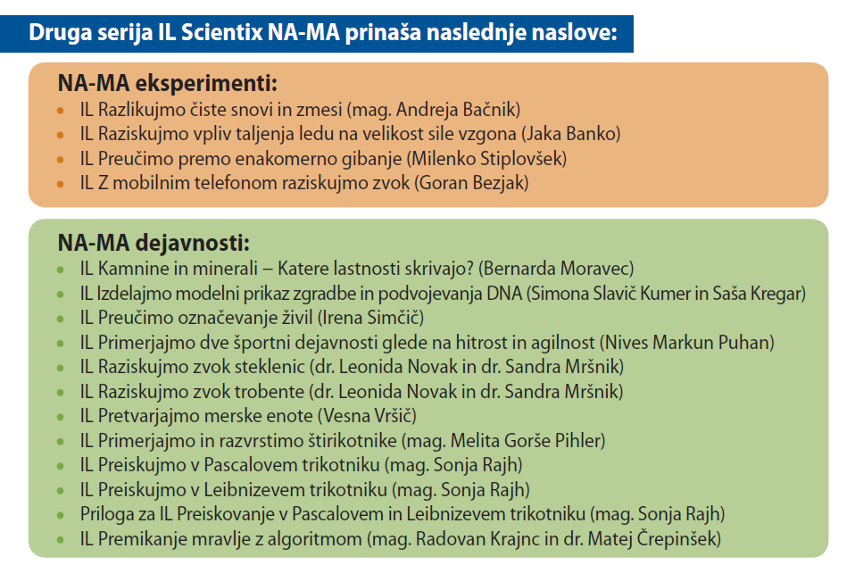
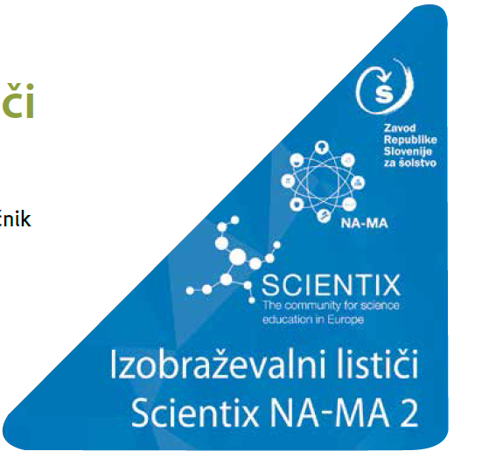
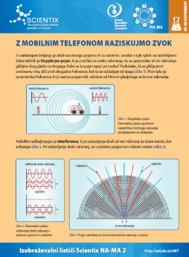
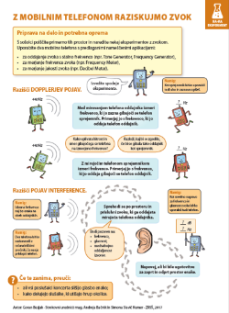
2. serija IL
Dosegljivi na
http://url.sio.si/nN7
Primer IL 2

Slide 7
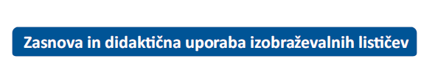
Prva stran IL:
osnovne informacije o skupnosti za naravoslovno izobraževanje Scientix
opredelitev sklopa, v katerega spada IL ter
kratka predstavitev (teoretskih) izhodišč in konteksta aktivnosti, prikazanih na drugi strani IL
Druga stran IL:
→ neposredno namenjena aktivnosti otrok/učencev/dijakov pri pouku in širše
Predvidena uporaba:
vsak IL samostojno, za cel razred
lahko pa tudi kot zbirka IL (mapa) za učitelje več naravoslovnih predmetov, naravoslovja itd.
Vsi IL, dodatni didaktčni napotki in informacije so/bodo objavljeni v sodelov@lnici NA-MA na http://url.sio.si/nN7

Slide 8
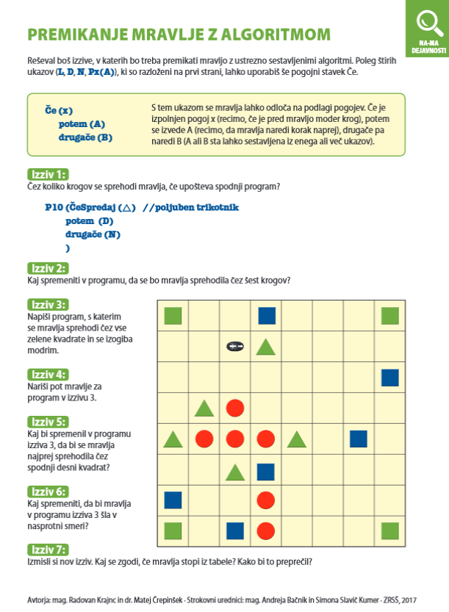
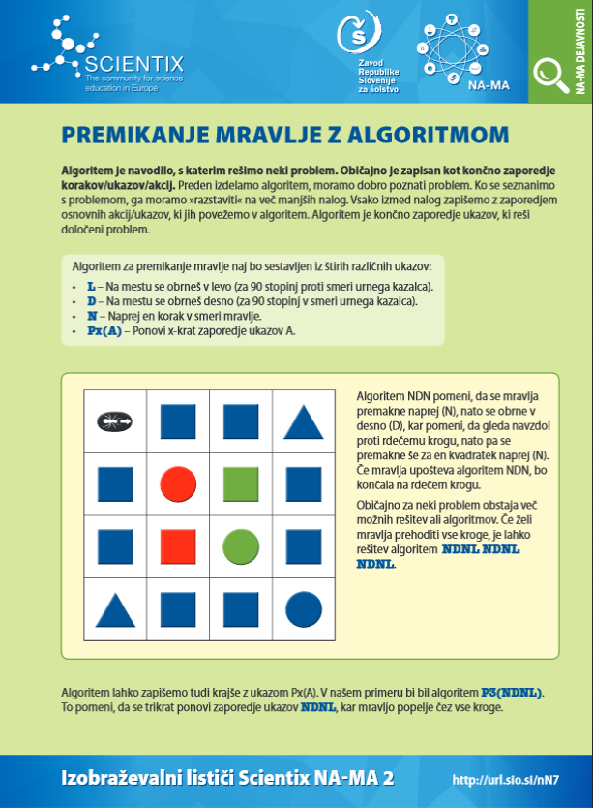
Radovan Krajnc
Avtorja lističa: mag. Radovan Krajnc in dr. Matej Črepinšek

Slide 9



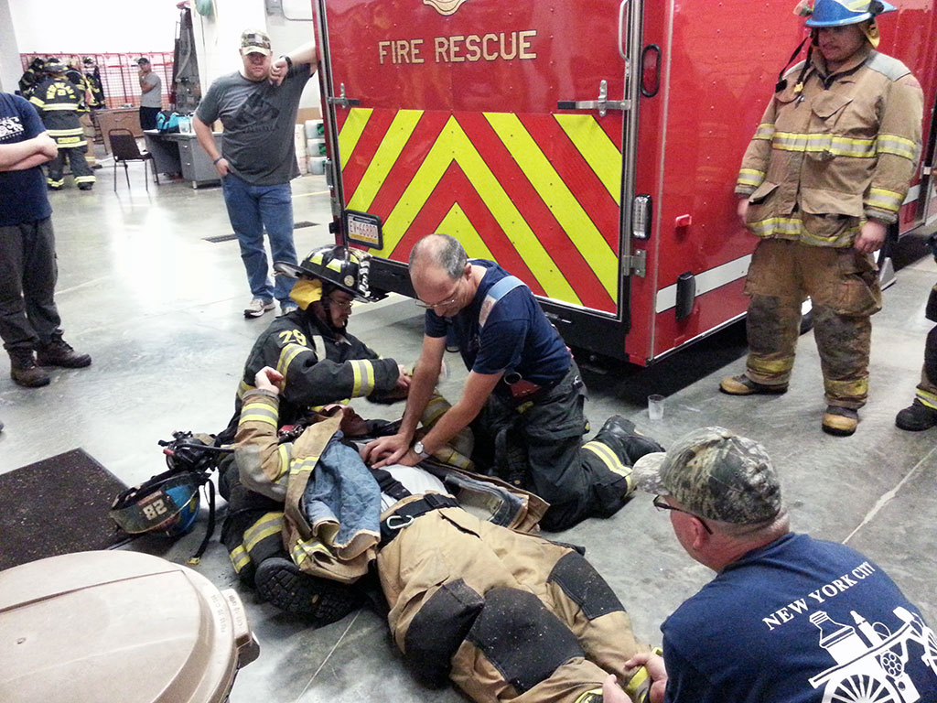
Algoritmi krojijo naše življenje
Notes:
Vir slik:
https://www.consumerreports.org/dating-relationships/online-dating-guide-match-me-if-you-can/
http://www.thejournal.ie/irish-online-shopping-eu-3830479-Feb2018/
https://www.cheatsheet.com/money-career/5-reasons-you-should-not-buy-travel-insurance.html/?a=viewall
https://www.westmead1.com/joint-training-29/
https://www.kulinarika.net/recepti/8100/sladice/skutino-pecivo-za-pozresne-sosede/

Slide 10
Kaj je algoritem
Algoritem je navodilo, s katerim rešimo neki problem.
Običajno je zapisan kot končno zaporedje korakov/ukazov/akcij.

Slide 11
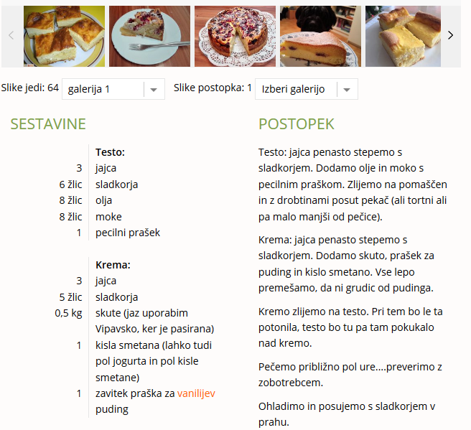
Kako zapisujemo algoritme?
Za zapis algoritma ni strogih pravil
Algoritem je pogosto:
mešanica naravnega jezika
matematičnih izrazov
kontrolnih ukazov
Vir: http://media.matevzdolenc.com/ul-fgg/ri-2011/algoritmi-0809

Slide 12
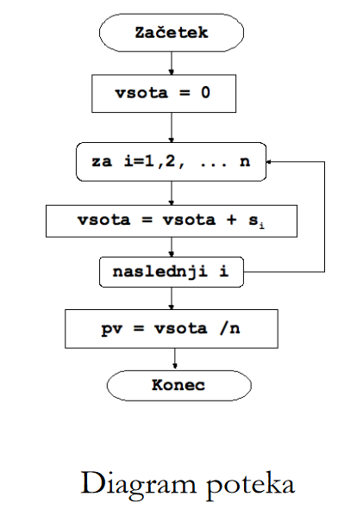
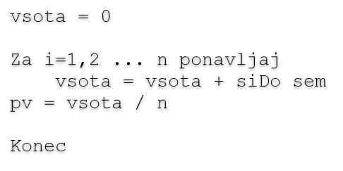
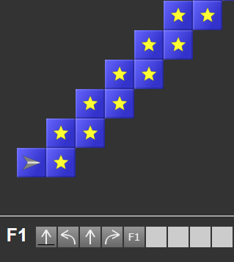
Psevdo koda
Vir: http://media.matevzdolenc.com/ul-fgg/ri-2011/algoritmi-0809
Notes:
Rešiti prvi RoboZZle:
http://www.robozzle.com/js/play.aspx?puzzle=27
http://www.robozzle.com/js/play.aspx?puzzle=140

Slide 13

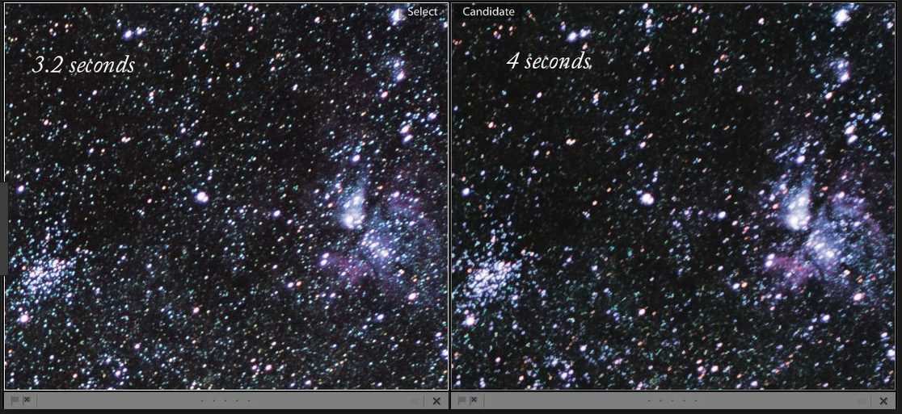
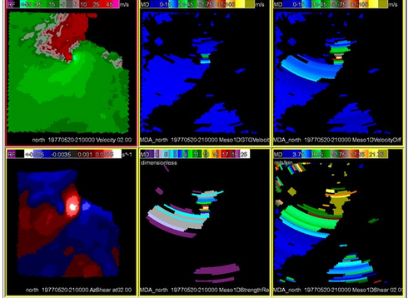
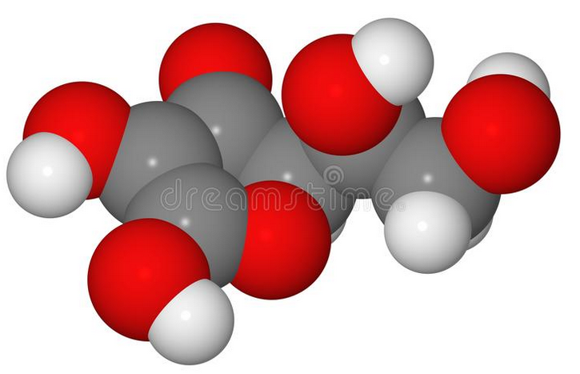
Primeri iz posameznega predmetnega področja
Biokemija (algoritmi, ki ugotavljajo pravilnost in učinkovitost novih molekul)
Fizika (algoritmi simulirajo vzorce spreminjanja vremena in podnebja)
Astronomija (algoritmi preverjajo in iščejo nove zvezde posnete z vesoljskimi algoritmi
Podatkovna analiza na spletnih straneh (Google, Facebook, …)
Notes:
Vir: https://www.dreamstime.com/stock-image-space-filling-model-ascorbic-acid-molecule-image17243991
http://slideplayer.com/slide/8437913/

Slide 14
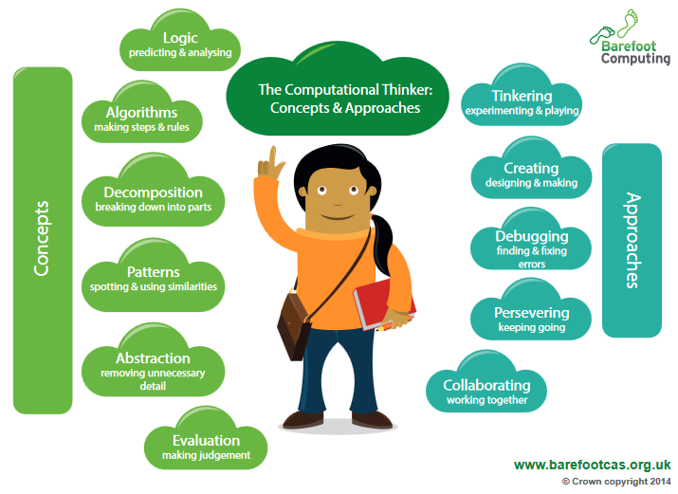
Računalniško mišljenje

Slide 15
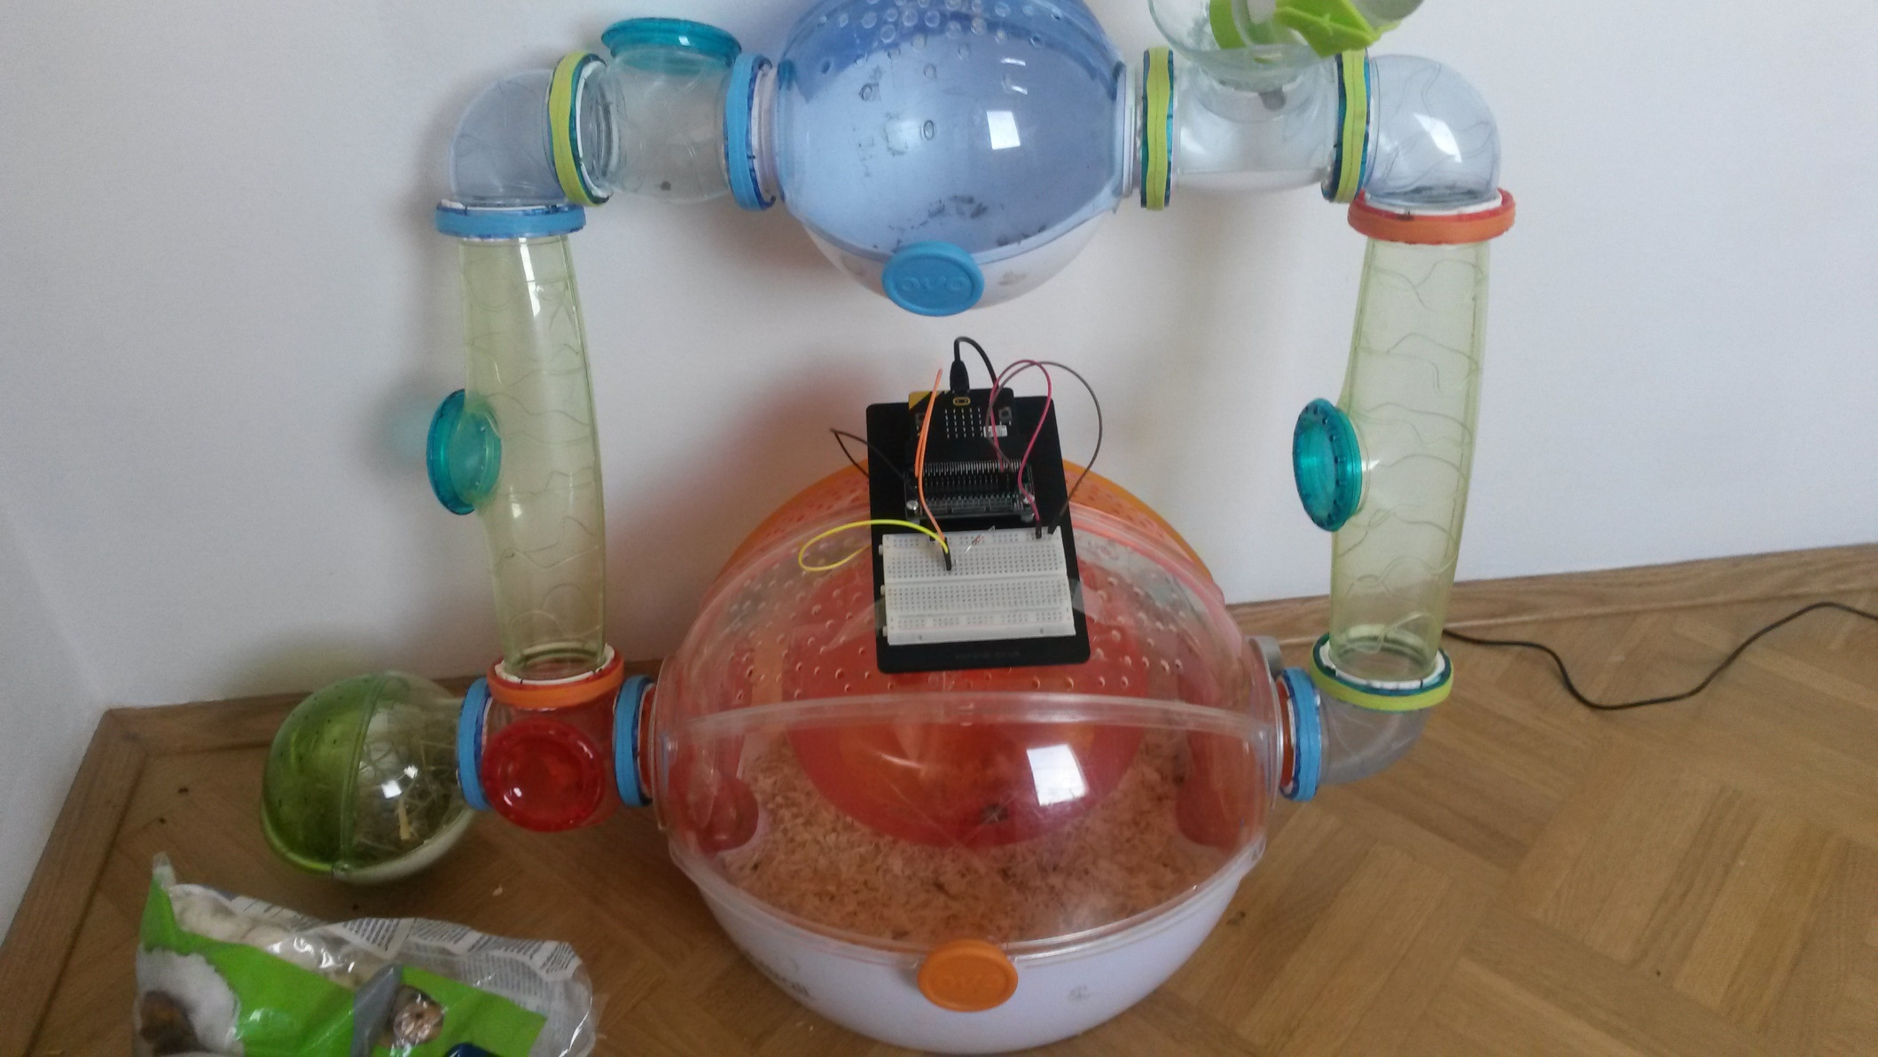
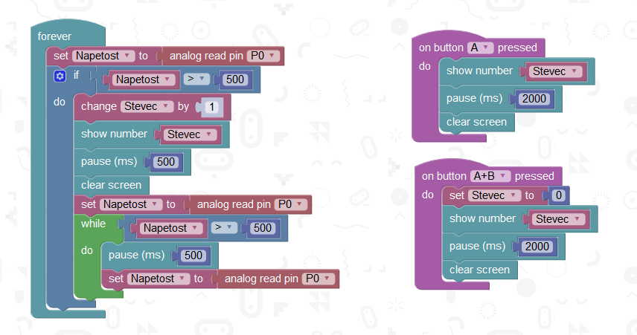
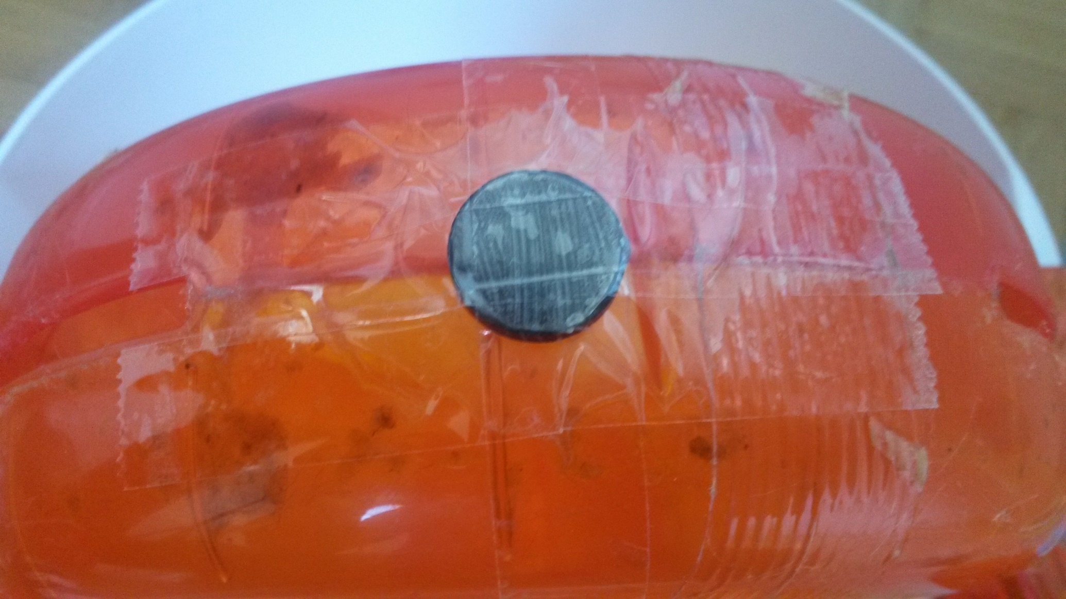
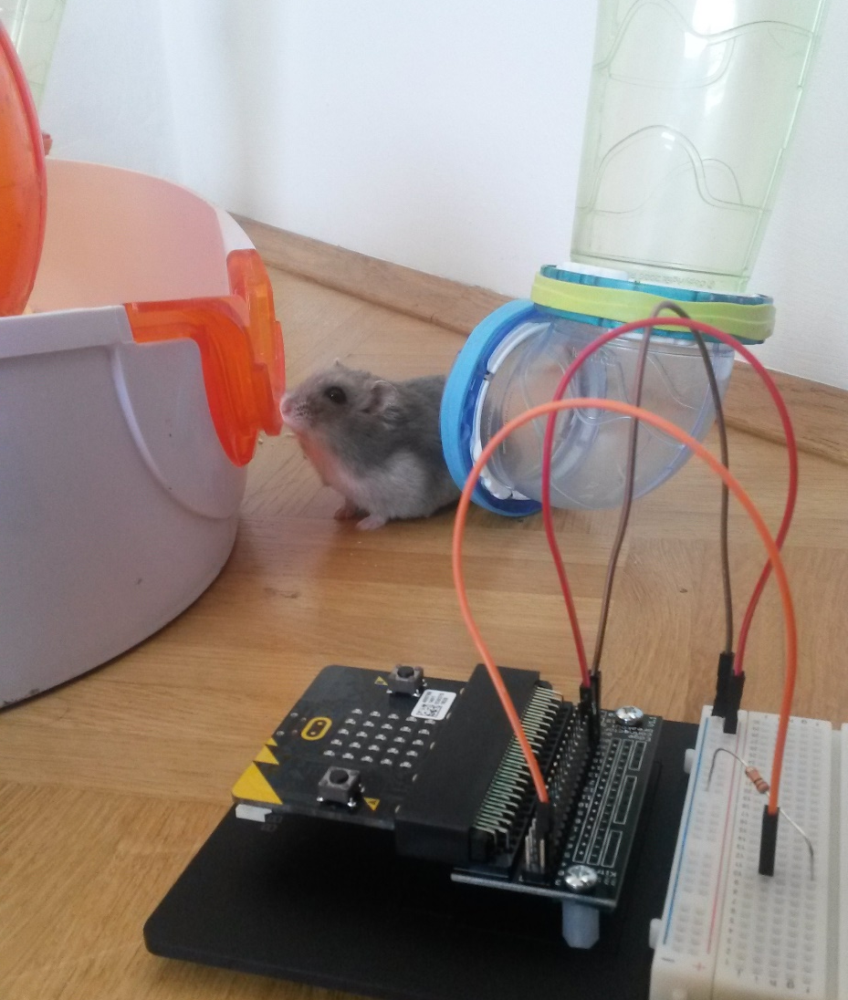
Koliko preteče hrček v eni noči?

Slide 16
Lastnost dobrega algoritma
Reši problem
Problem reši učinkovito

Slide 17
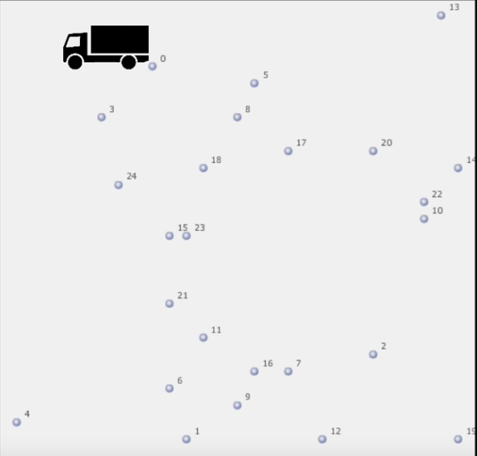
Problem trgovskega potnika
1 tovornjak
25 lokacij
= 24! poti
=620.448.401.
733.239.439.
360.000 poti
Vir: Khan Academy Computing

Slide 18
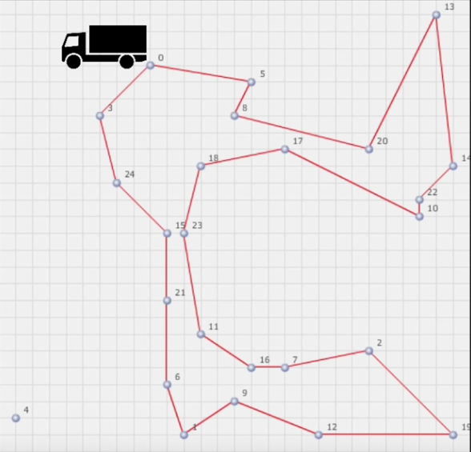
Problem trgovskega potnika
1 tovornjak
25 lokacij
Ne najbolj optimalna rešitev v nekaj sekundah
hevristike, ki temeljijo na gradnji cikla (na primer algoritma Nearest Neighbor, Greedy);
algoritmi lokalnega iskanja, ki temeljijo na razporejanju delov cikla (na primer algoritem Kanellakis-Papadimitriou),
algoritmi, ki temeljijo na širitvi cikla v smislu minimalnega oboda (variante algoritma, ki jih je predlagal Zhang).
Vir: Janez Brest, Štefan Brest, Janez Žerovnik, Primerjava hevrističnih algoritmov za trgovskega potnika
Vir: Khan Academy Computing

Slide 19
Notacija ali dogovor o zapisovanju algoritma
N - naprej en korak v smeri mravlje
L - na mestu se obrneš v levo (za 90 stopinj proti urni smeri)
D - na mestu se obrneš desno (za 90 stopinj v urni smeri)
Px(A) - ponovi x krat zaporedje ukazov A

Slide 20
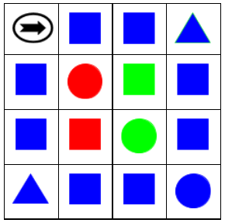

NDNL
NDNL
NDNL
P3(NDNL)

Slide 21
Pogoj
P10(ČeSpredaj( ) //poljuben trikotnik
potem(D)
drugače(N)
)
Če(x) potem(A) drugače(B) | S tem ukazom se mravlja lahko odloča na osnovi pogojev. Če je izpolnjen pogoj x (recimo če je pred mravljo moder krog), potem se izvede A (recimo mravlja naredi korak naprej), drugače pa naredi B (A ali B sta lahko sestavljena iz enega ali več ukazov).

Slide 22
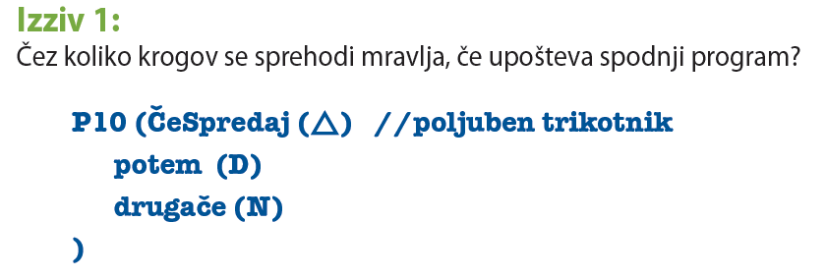
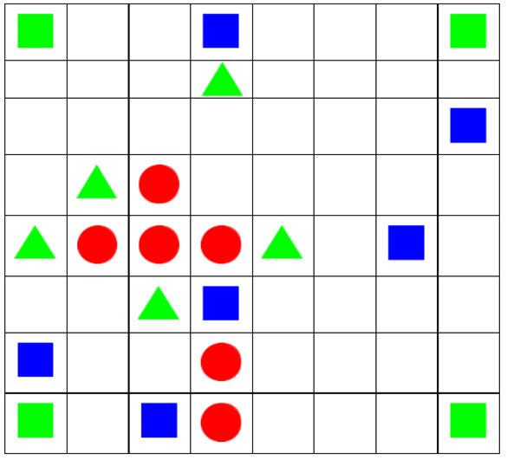

1
D
2
N
3
N
4
N
5
D
6
N
7
D
8
D
9
N
10
N

Slide 23

Izziv št. 2: Kaj spremeniti v algoritmu, da se bo mravlja sprehodila čez šest krogov.
P10(ČeSpredaj( )
potem(D)
drugače(N)
)
REŠITEV:
P14(ČeSpredaj( )
potem(D)
drugače(N)
)

Slide 24
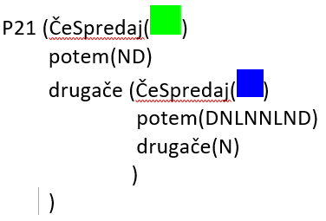
Izziv št. 3: Napiši algoritem s katerim se mravlja sprehodi čez vse zelene kvadrate in se izogiba modrim.
NNLND

Slide 25
Kako razvijati algoritmično mišljenje?
http://www.robozzle.com/js/
Algoritem na dan …
Shranjene strani (algoritem)
ProGo
Izobraževalni lističi Scientix NA-MA
Notes:
Rešiti prvi RoboZZle:
http://www.robozzle.com/js/play.aspx?puzzle=27
http://www.robozzle.com/js/play.aspx?puzzle=140

Slide 26
WEBINARJI SCIENTIX NA-MA 2018
Aktivnosti s Scientix NA-MA izobraževalnimi lističi
Vaša vprašanja, mnenja, razmišljanja…?: http://url.sio.si/xY4
Nasvidenje na 3. Scientix NA-MA webinarju, predvidoma jeseni (september, oktober).
Posnetki vseh webinarjev so dosegljivi v SU Sodelov@lnica NA-MA http://url.sio.si/nN7

